Slide 1
Методы анализа влияния входных признаков при разработке моделей машинного обучения с учителем
Курсовая работа
Раковца Андрея Владимировича
студента 3 курса, специальность
«прикладная информатика»
Научный руководитель:
старший преподаватель
Курочкин А.В

Slide 2
Цель: исследовать возможность интерпретации поведения обученных моделей машинного обучения с учителем на основе методов анализа влияния входных признаков на результат
Задачи:
Рассмотреть проблему “черного ящика” при построении моделей машинного обучения с учителем
Рассмотреть подход к анализу значимости признаков в моделях на основе деревьев принятия решений
Рассмотреть задачу определения значимости признаков в контексте понижения размерности
Исследовать рассмотренные алгоритмы на устойчивость к шумовым признакам с различными видами распределений

Slide 3
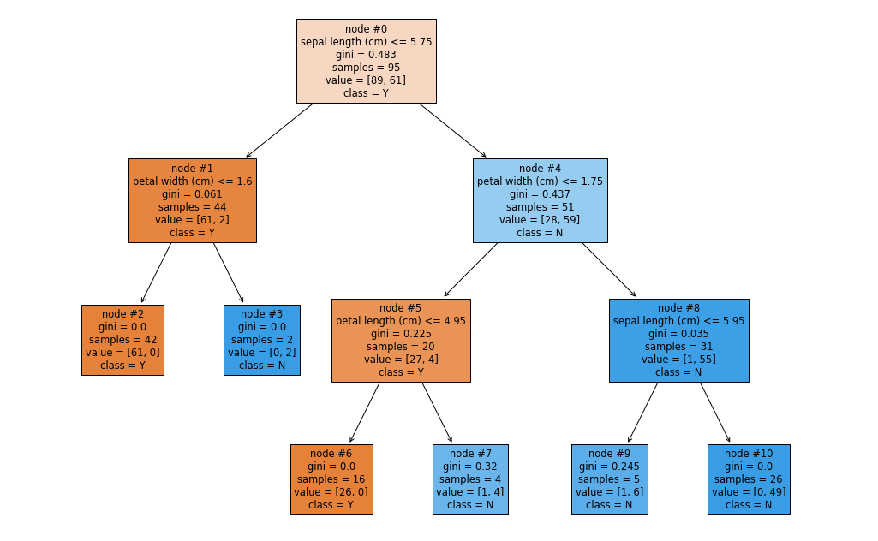

Slide 4
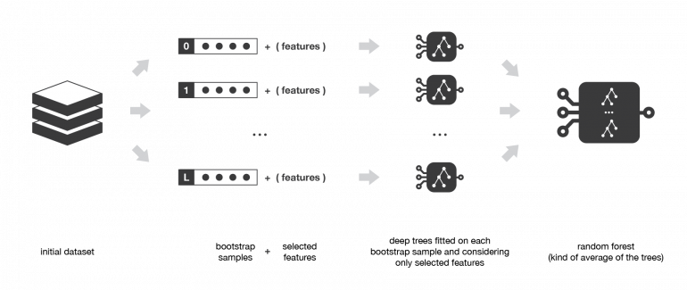

Slide 5
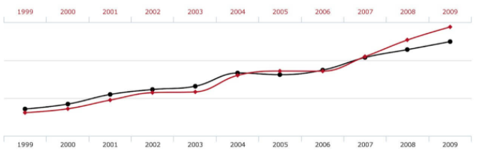
Методы фильтрации

Slide 6
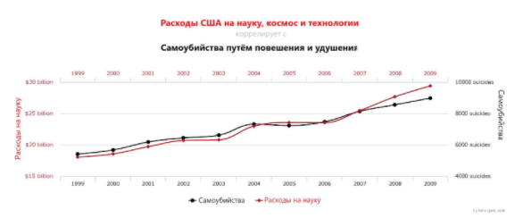
Методы фильтрации

Slide 7
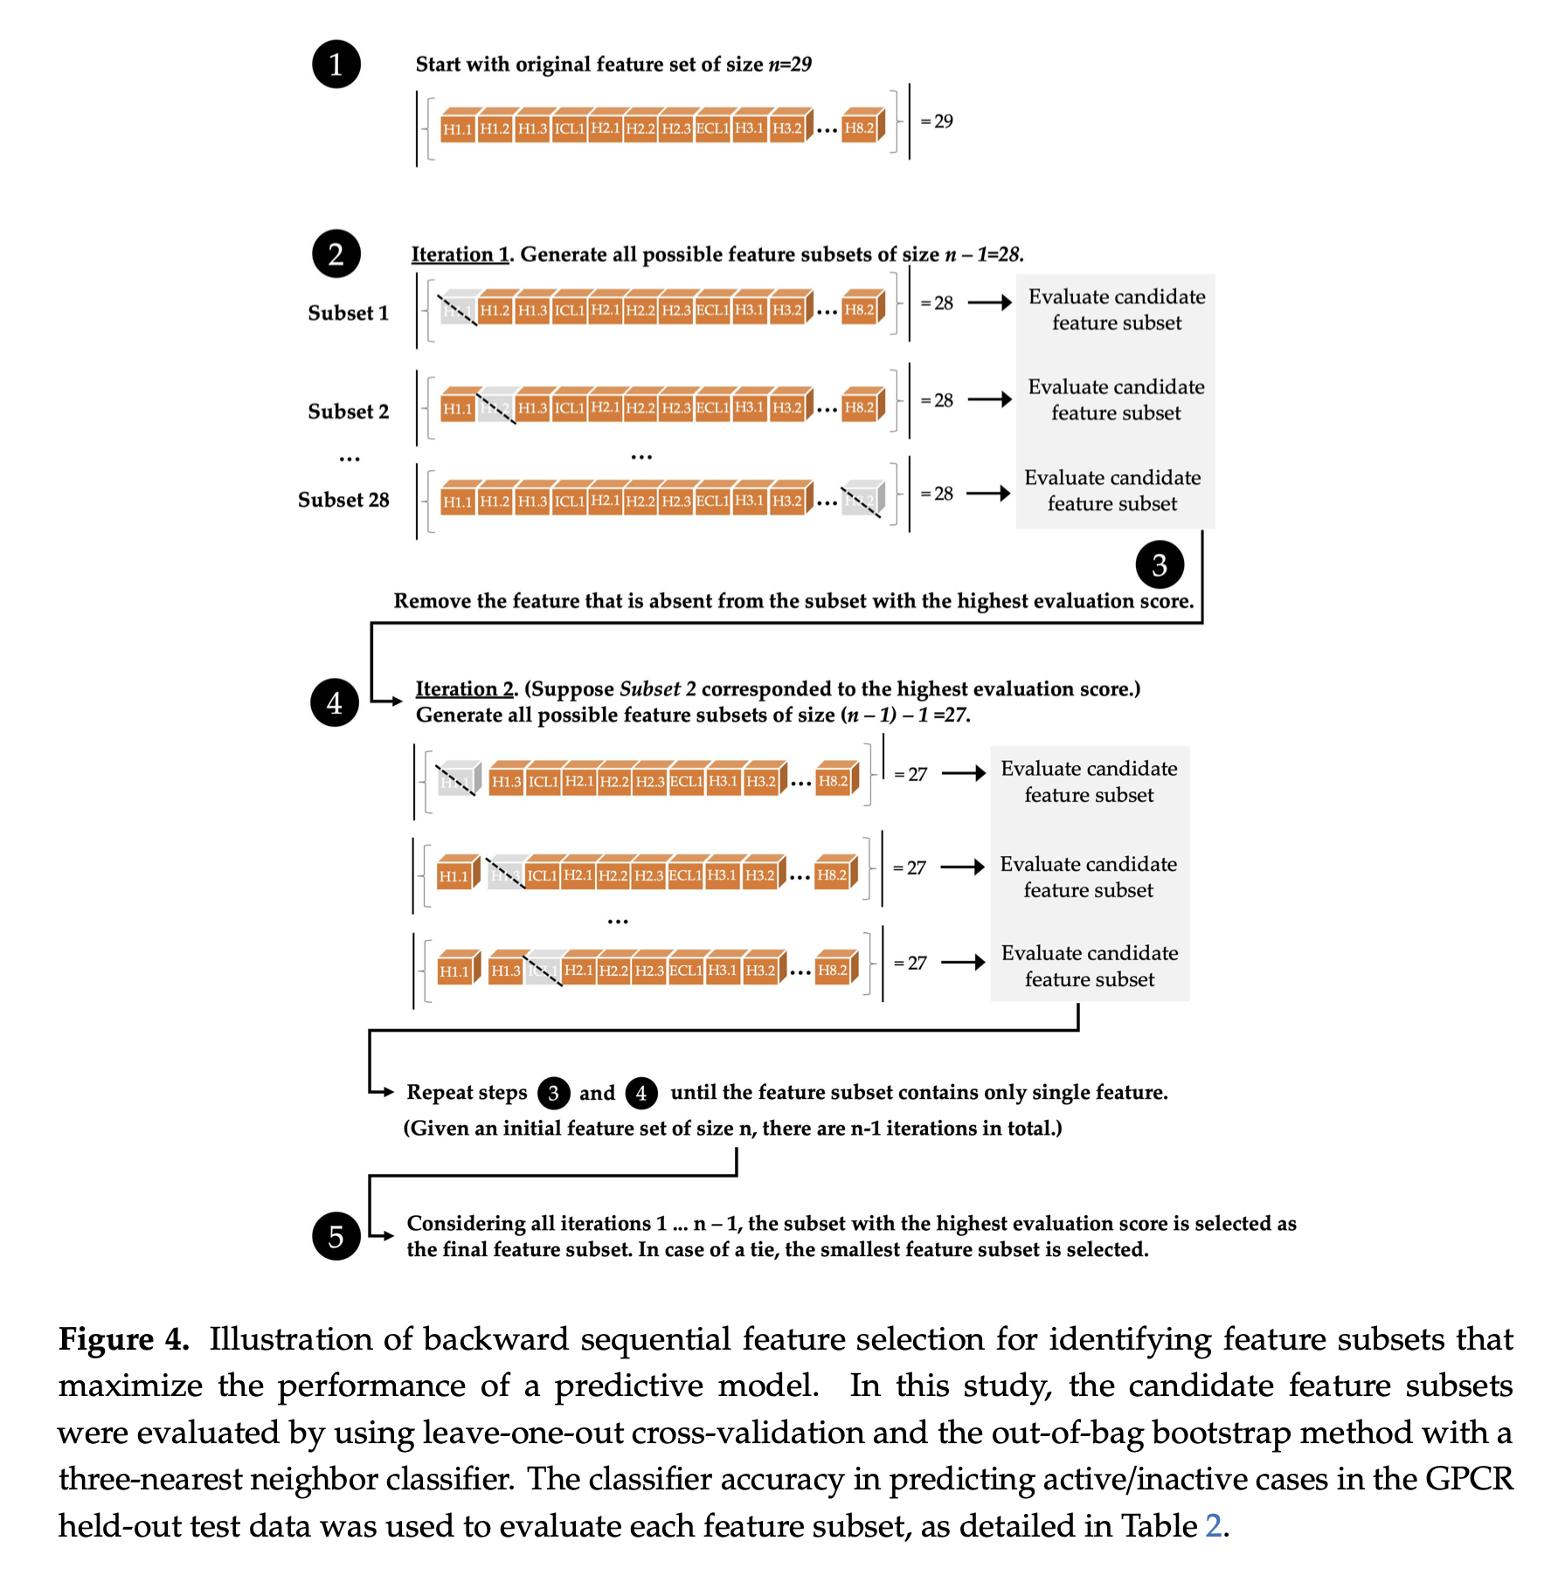

Slide 8
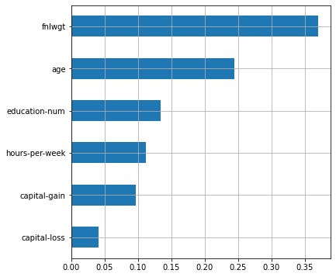
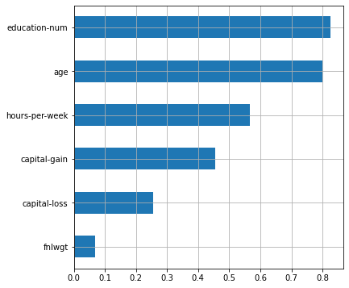
Обучение случайного леса и логистической регрессии сс l1-регуляризацией:

Slide 9
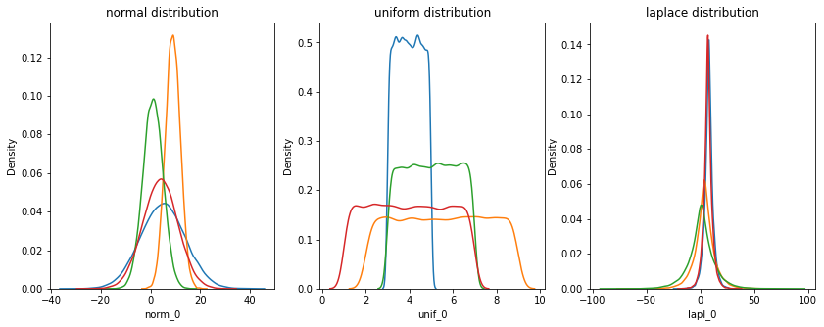
Добавление шумовых признаков

Slide 10
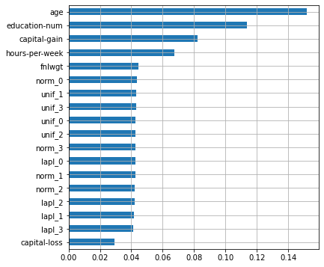
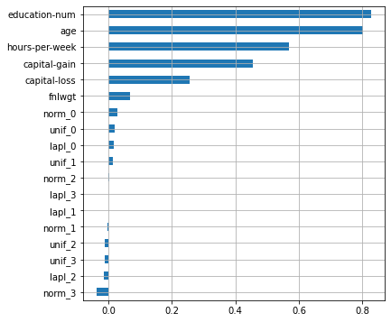
Обучение с шумовыми признаками:

Slide 11
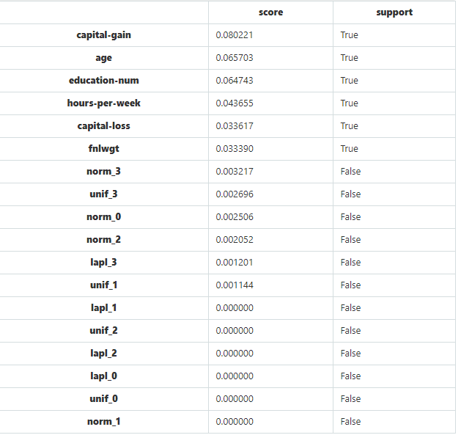
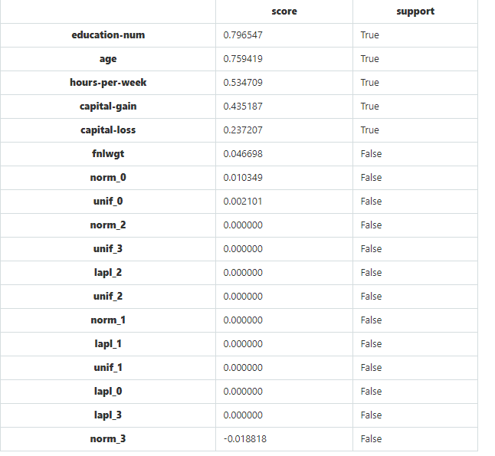
Фильтрация наименее важных признаков

Slide 12
Заключение:
В работе были рассмотрено использование фильтров и встроенных методов в задаче отбора признаков.
Достоинства фильтров
низкая стоимость вычислений (линейно зависит от количества признаков) и интерпретируемость.
Недостатки
– то, что они рассматривают каждый признак изолировано, поэтому не могут выявить более сложные зависимости в данных, например, зависимость от нескольких предикторов.
Также в работе были рассмотрены модель решающего дерева и случайного леса. К достоинствам решающего дерева можно отнести порождение четких правил классификации и быстрые процессы обучения и прогнозирования.
К недостаткам деревьев относят чувствительность к шумам во входных данных и необходимость отсекать ветви дерева (pruning) или устанавливать минимальное число элементов в листьях дерева или максимальную глубину дерева для борьбы с переобучением.

